Slide 1
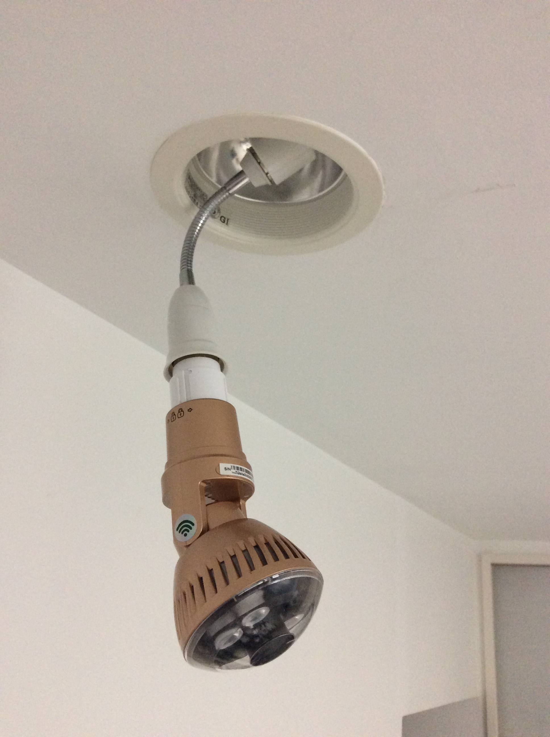
配線不要、ＷｉＦｉ接続、スマホで見れる LED電球型監視カメラ 外出先から設置場所の音を聞き・声をかけられる 光源の中にカメラがあるので気付かれない
\39,000(消費税送料別)
既存のＥ１７ダウンライトに取付
代表取締役 武藤正雄 Tel 011-737-9162 E-mail info@hpeem.com

